Slide 1
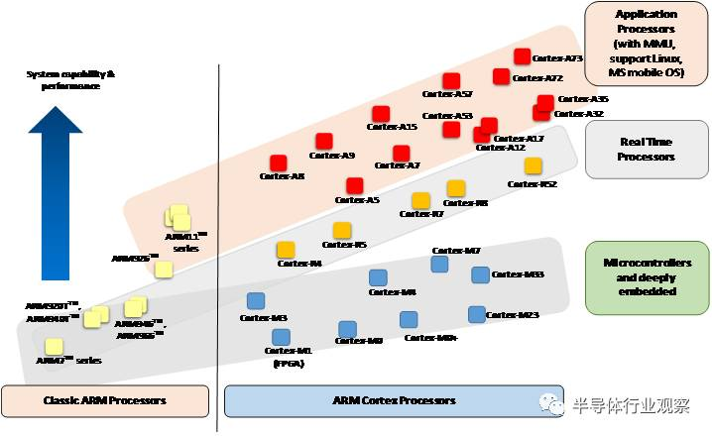
第4章 Cortex-Mx MCU [系统]
Application Processors（应用处理器）
–面向移动计算，智能手机，服务器等市场的的高端处理器。这类处理器运行在很高的时钟频率（超过1GHz），支持像Linux，Android，MS Windows和移动操作系统等完整操作系统需要的内存管理单元（MMU）
ARM Cortex
Real-time Processors （实时处理器）
–面向实时应用的高性能处理器系列，例如硬盘控制器，汽车传动系统和无线通讯的基带控制。实时处理器运行在比较高的时钟频率（例如200MHz 到 >1GHz ），响应延迟非常低。可支持大量的实时操作系统（RTOS）
Microcontroller Processors（微控制器处理器）
–微控制器处理器通常设计成面积很小和能效比很高。通常这些处理器的流水线短，最高时钟频率较低(百MHz)
, 面向单片机和深度嵌入式系统市场
2019年全球Arm芯片的出货量达到64亿颗，其中Cortex-M处理器的出货量达到惊人的43亿颗，这主要是因为嵌入式终端智能需求的爆发性增长

Slide 2
Applications
Processor
Market
H
L
Cortex-A8
2000+ MIPS Uni-Proc
ARM11 MPCore
2000+ MIPS Multi-proc
ARM1176JZ(F)-S
600+ MIPS Uni-Proc
ARM1136J(F)-S
600+ MIPS Uni-Proc
ARM926EJ-S
250+ MIPS Uni-Proc
Real-Time
Embedded
Market
H
L
ARM1156T2(F)-S
600+ MIPS Uni-Proc
ARM946E-S
Cortex R4(F)
600+ MIPS Uni-Proc
ARM968E-S
150+ MIPS Uni-Proc
ARM7TDMI
100+ MIPS Uni-Proc
Microcontroller
Market
H
L
ARM7TDMI
Cortex-M3

Slide 3
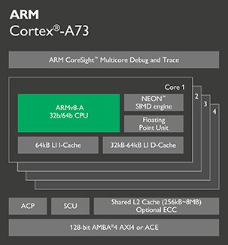
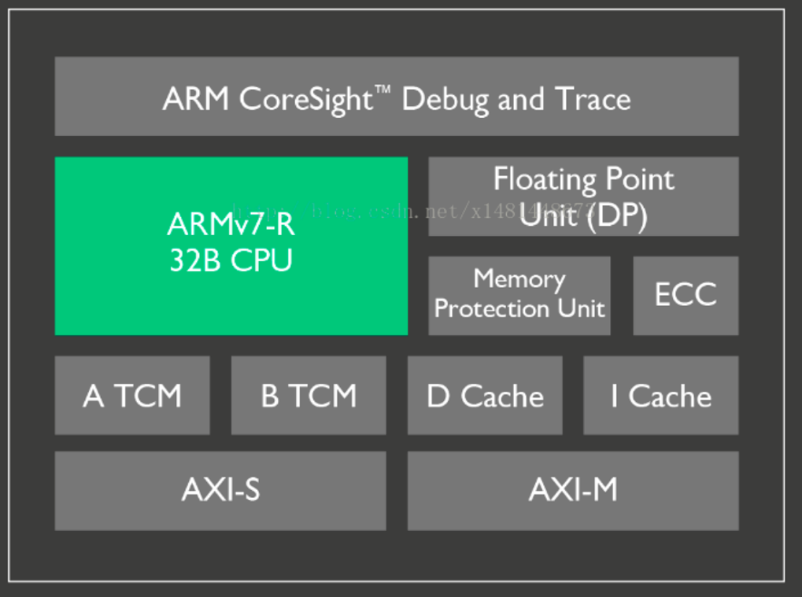
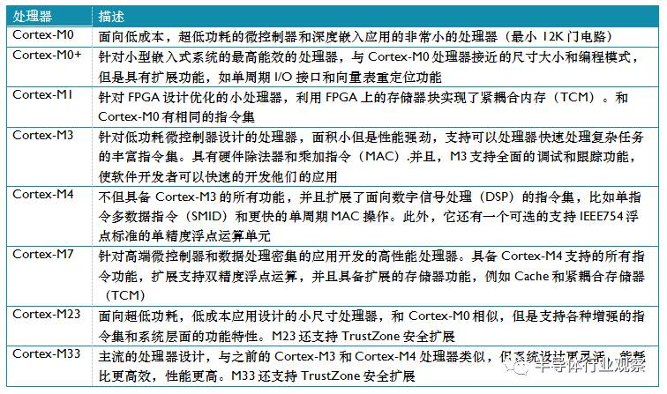
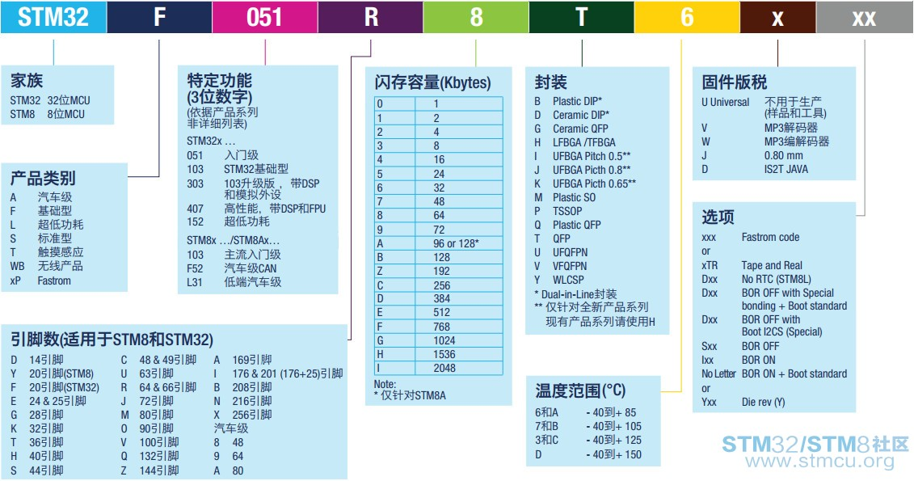
进一步的、不断的细分

Slide 4
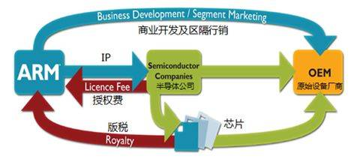



......
1993 ARM-----TI、APPLE(newton).....诺基亚Nokia
......
2007 iPhone，ARM设计/三星制造芯片
2008 谷歌推出Android系统，面向ARM指令集
摩托罗拉MOTO
恩智浦NXP，意法半导体ST
高通公司Qualcomm、苹果APPLE
ARM的发展（简）
Advanced RISC Machines
ARM
X86

Slide 6

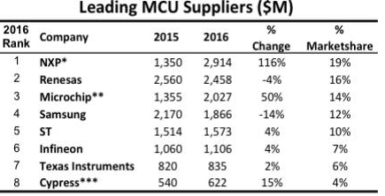

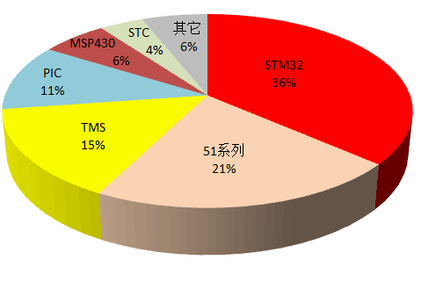


MCU主要厂商
LPC1000系列:
LPC2000系列:
LPC3000系列:
Cortex-M0~M3 ARM7
ARM9
恩智浦半导体
AM35X,AM37X系列: Cortex-A8
AM17X,AM18X 系 列 : ARM9 LM3S1000~9000: Cortex-M3
STM32F系列:
流明诺瑞
意法半导体
STM32L系列:
STM32W 系 列 : S3C2410,2440: S3C6410:
Cortex-M0~M7
三星
ARM9 ARM11

Slide 7
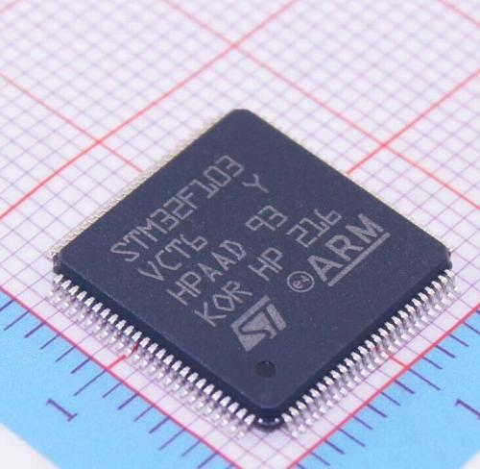
M3 MCU
小而更完备的系统，而非一个功能元件（CPU仅是系统内一个组成部分）

Slide 8
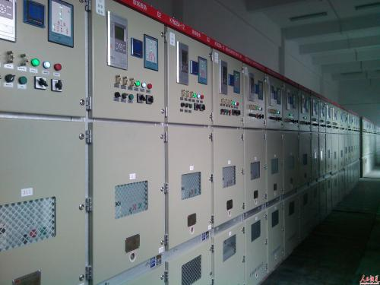
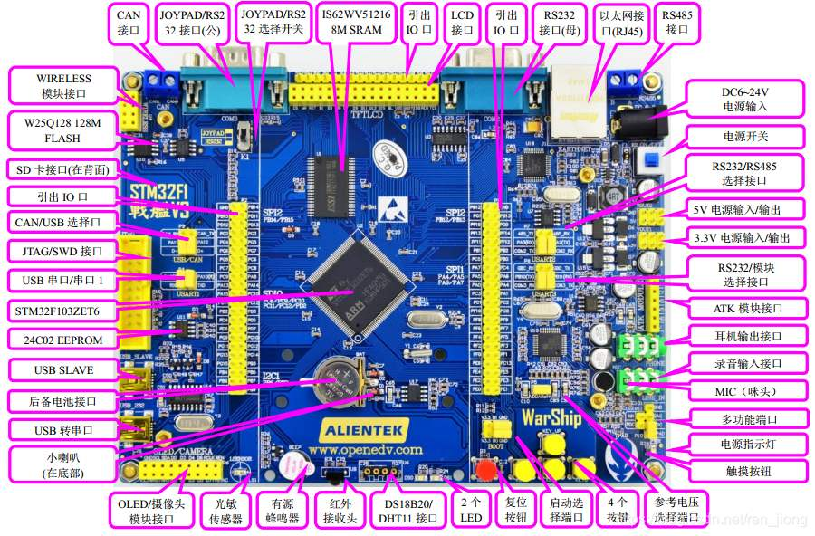
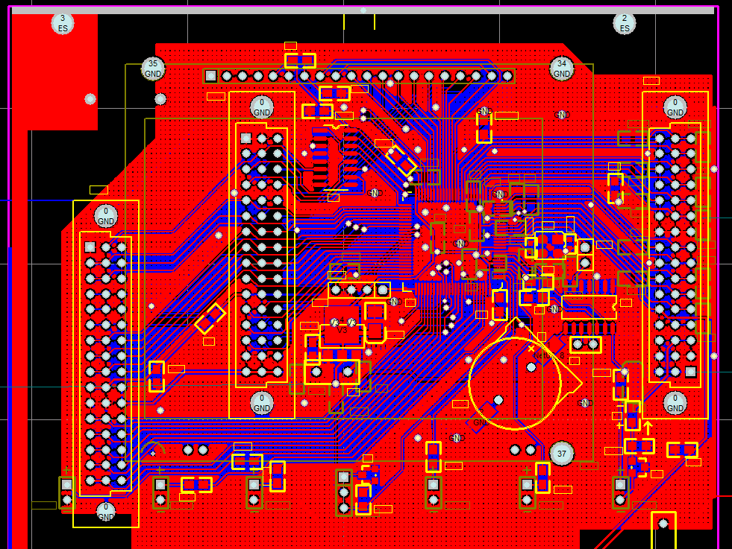
实例参考
基于某Mx 内核的MCU
扩展少量外围元件
可构成一定变化、多种类型的、满足现实应用的微处理器系统

Slide 9
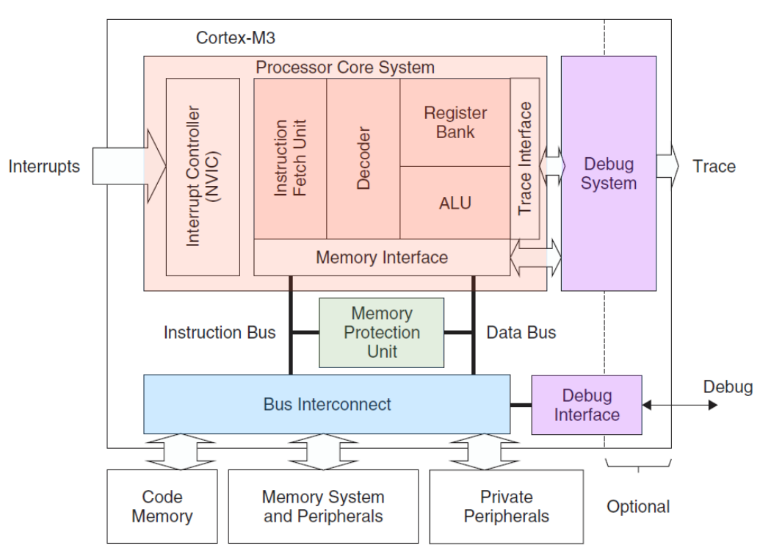
M3 系统构成

Slide 10
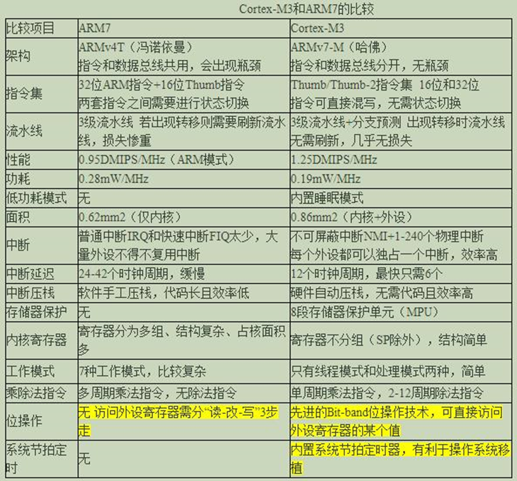
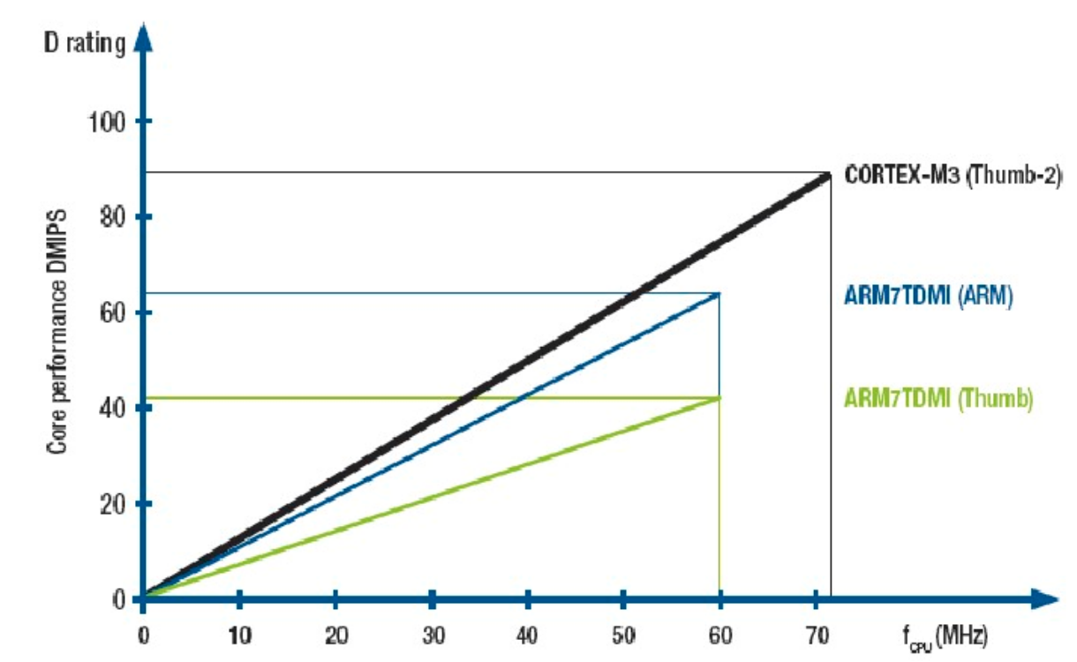
M3 的进步

Slide 11
M3 MCU资源（示例）
配备了一定数量存贮MEM资源（RAM，Flash）
配备了常用、基本的IO资源（GPIO、串行类接口、定时器、模入模出AD/DA等

Slide 12
控制器
运算器
存贮器
MEM
指令+数据
输入、输出
I/O
CPU
冯诺依曼体系——五大功能部分，存贮器 与 输入、输出是重要功能部分

Slide 13
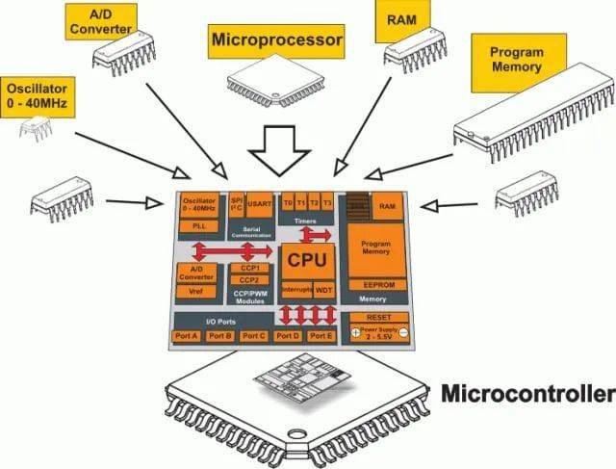
传统基于CPU搭建的小规模微处理器系统，需要外围存贮器、IO接口等
MCU可在尺寸空间、可靠性、功耗、
开发周期、综合成本等方面有优势

Slide 14
M3 存贮资源
目前可具备
数百 kB 级 Flash
数十 kB 级 RAM
ARM M系列体系可支持访问、寻址GB级空间

Slide 15
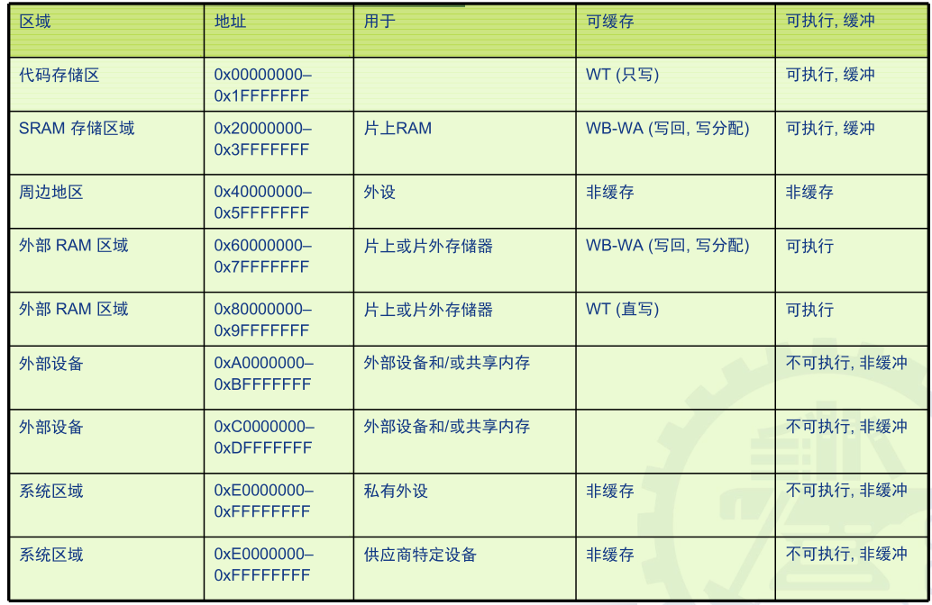
Cortex-M3存储器（MAP）映射
地址空间分为8个512MB区域

Slide 16
时钟相关

Slide 17
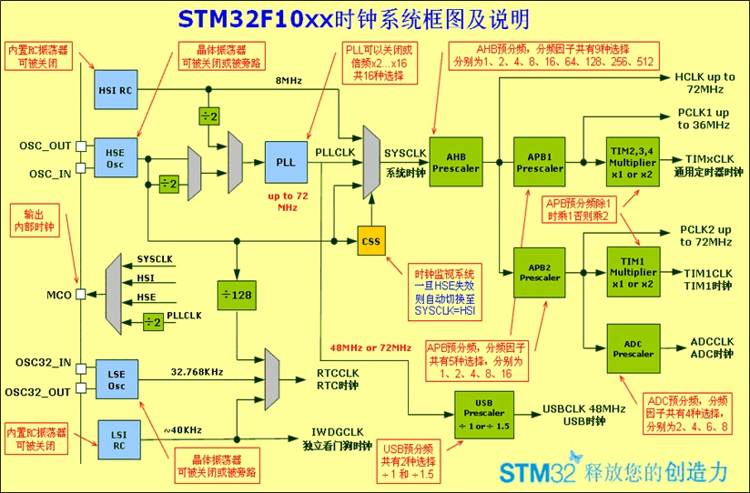
时钟相关
（参考）

Slide 18
作为包含多个功能部件及不同类型IO接口的系统，需要提供多样选择的时钟发生与倍频、分频。以满足各种应用需要（参考）

Slide 19
总线相关
总线（bus）是系统内各功能部件之间访问、控制的信号线总称
往往有共享性、多根、多组特征。
如数据总线（Data Bus）可连接多个部件。 多根常见8、16、32等
指总线能同时传送数据的位数。
如32位总线具有32位数据传送能力。
总线的主要参数
总线宽度
总线频率
指总线的工作速度，频率越高，
速度越快。
总线带宽
指一定时间内总线传送的数据总量，
用每秒最大传送数据量来衡量。

Slide 20
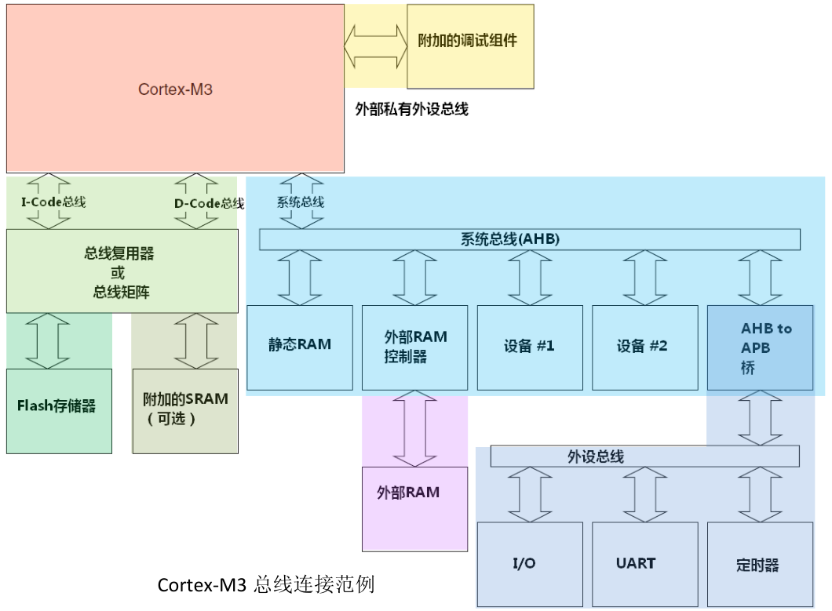
MCU 包含了较多类型差异、速度多样的部件
可能存在需要采用不同速度的总线访问
也是基于具体类型及综合性能的考虑
高速总线
桥
低速总线
高速设备
总线互联电路
低速设备

Slide 21
AMBA：Advanced Microcontroller Bus Architecture
AMBA是ARM 公司研发的一种总线规范。
AHB(Advanced High-performance Bus)：
用于高性能系统模块的连接，支持突发模式数据传输和数据分割传输；可以有效地连接处理器、片上和片外存储器，支持流水线操作。
APB（Advanced Peripheral Bus）：
用于较低性能外设的简单连接，一般是接在AHB系统总线上的第二级总线。

Slide 22
MCU 系统搭建与扩展可能的选择
如前所示，MCU包含了一定的MEM与IO资源，但实际应用系统往往有各自需求与变化。
尽管目前的MCU有多样的系列与型号，但其定位依然是提供基本资源
MCU首先提供了一定数量、不同类型的串行接口（SPI、I2C、SCI、USB、CAN…）
其中SPI可扩展很多外围功能部件
具有SPI、I2C接口的芯片在目前有较大的选择范围
以串行方式搭建、扩展，满足实际应用系统的需要，是主要考虑方向
但在一些应用中，与外部设备（功能元件）有大量、快速、频繁的数据传输与访问时
以并行总线方式，实现CPU与外围部件（大容量存贮器、快速ADC、LCD部件）等，也是必要的
MCU 可否提供外部总线方式，访问、连接、扩展外部部件（MEM、IO）

Slide 23
并行外部总线扩展------ FSMC
FSMC(Flexible Static Memory Controller，灵活静态存储控制器)是一种总线扩展技术。用于外部存储器、外部元件、快速、大量数据传输的系统扩展
总线（BUS）
FSMC
存贮器
MEM
指令+数据
输入、输出
I/O
MCU

Slide 24
支持多种静态存储器类型。通过FSMC可以与SRAM、ROM、PSRAM、NOR Flash和NANDFlash存储器的引脚直接相连。
支持丰富的存储操作方法。FSMC不仅支持多种数据宽度的异步读/写操作，而且支持对NOR/PSRAM/NAND存储器的同步突发访问方式。
支持同时扩展多种存储器。FSMC的映射地址空间中，不同的BANK是独立的，可用于扩展不同类型的存储器。当系统中扩展和使用多个外部存储器时，FSMC会通过总线悬空延迟时间参数的设置，防止各存储器对总线的访问冲突。
支持更为广泛的存储器型号。通过对FSMC的时间参数设置，扩大了系统中可用存储器的速度范围，为用户提供了灵活的存储芯片选择空间。
支持代码从FSMC扩展的外部存储器中直接运行，而不需要首先调入内部SRAM。

Slide 25
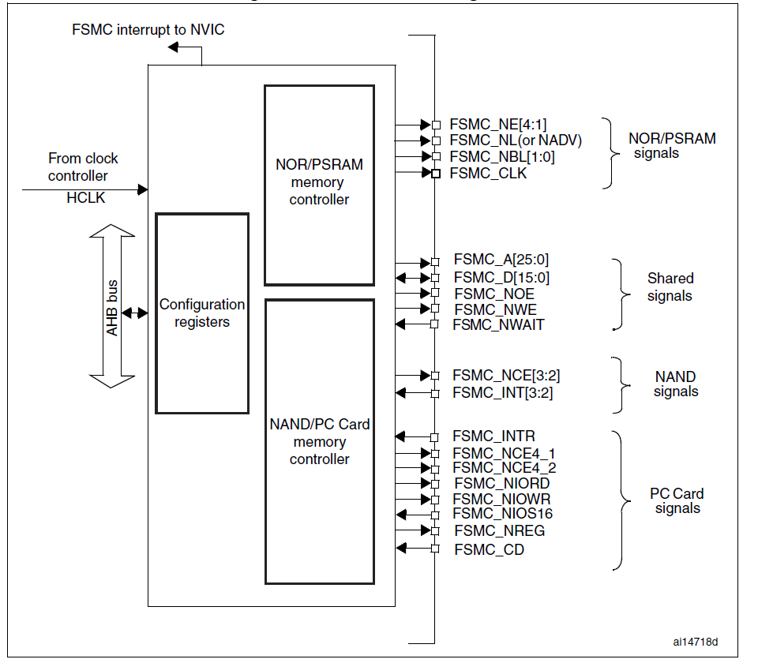

Slide 26
灵活、多种的总线类型，如数据、地址线复用，可插入等待周期的总线访问形式
其中一种方式
示意

Slide 27
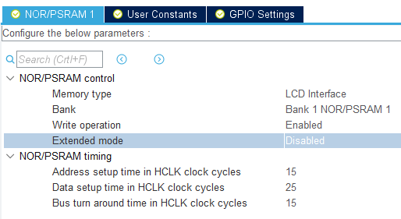
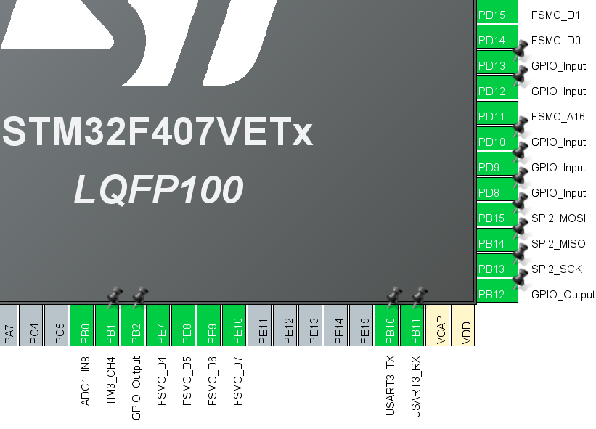
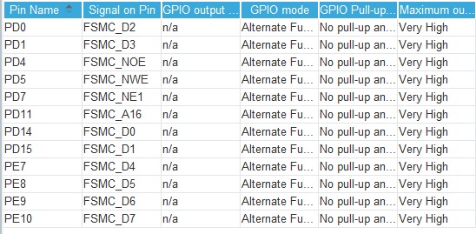
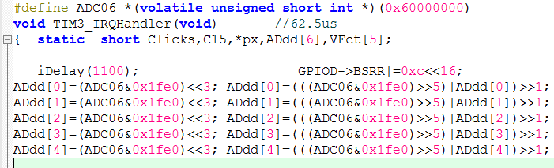

Slide 28

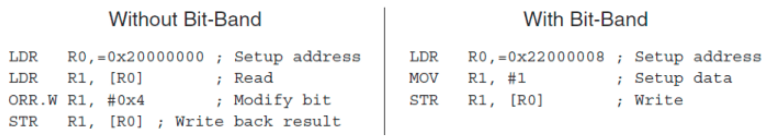
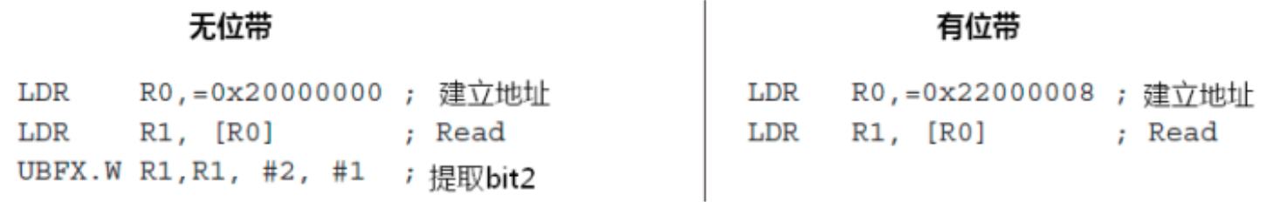
bit band 位带------“非” 重要内容
应用中，有时会遇到按” 位”操作的应用
01100101 如读取b2，或对其置1（set），或置0(clr)
常规做法是按字(节)访问，通过字(节)的 AND \ OR 操作，改变其取值
位应用常见吗？
原子

Slide 29
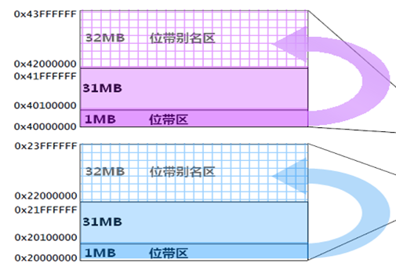
Cortex-Mx
存储器系统支持“位带”（bit‐band）操作，实现对单一比特的原子操作
0x4000_0000‐0x400F_FFFF
（片上外设区中的最低1MB）
0x2000_0000‐0x200F_FFFF
（SRAM 区中的最低1MB）

Slide 30
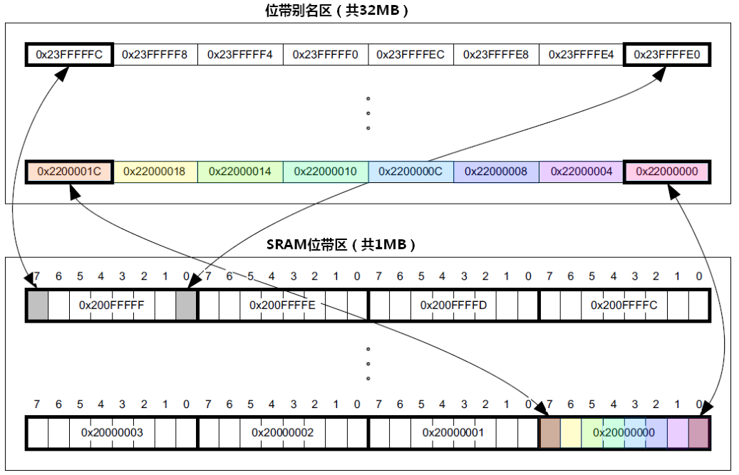
位带(Bit-band)操作可以使用普通的加载/存储指令来对单一的比特进行读写。可通过“位带别名区”被访问。

Slide 31
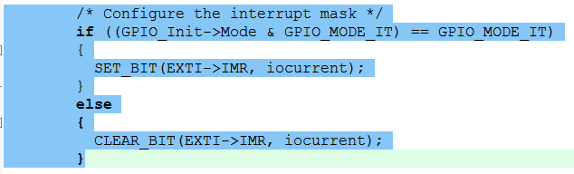
位带(Bit-band) C的应用示例
bit_word_offset = (byte_offset x 32) + (bit_number × 4) bit_word_addr = bit_band_base + bit_word_offset
#define BITBAND(addr, bitnum) ((addr & 0xF0000000)+0x2000000 + ((addr &0xFF FFF)<<5) + (bitnum<<2))
#define MEM_ADDR(addr) *((volatile unsigned long *)(addr))
MEM_ADDR(BITBAND( (u32)&CRCValue, 3 )) = 0x1;
if(MEM_ADDR(BITBAND( (u32)&CRCValue, 23 ))==1) {
}
对于IO--------例如亮、灭LED
使用STM32库： GPIO_ResetBits(GPIOC, GPIO_Pin_4); //关LED4 GPIO_SetBits(GPIOC, GPIO_Pin_7); //开LED7
一般读操作： STM32_Gpioc_Regs->bsrr.bit.BR4 =1; // 1：清除对应的ODRy位为0 STM32_Gpioc_Regs->bsrr.bit.BS7 =1; // 1：设置对应的ODRy位为1
如果使用位带别名区操作： STM32_BB_Gpioc_Regs->BSRR.BR[4] =1; // 1：清除对应的ODRy位为0 STM32_BB_Gpioc_Regs->BSRR.BS[7] =1; // 1：设置对应的ODRy位为1

